Slide 1
ZEMĚTŘESENÍ
Registrační číslo projektu: CZ.1.07/1.1.38/02.0025
Název projektu: Modernizace výuky na ZŠ Slušovice, Fryšták, Kašava a Velehrad
Tento projekt je spolufinancován z Evropského sociálního fondu a státního rozpočtu České republiky.
Př_145_Geologie_Zemětřesení
Autor: Mgr. Jiří Sukaný
Škola: Základní škola Velehrad, okres Uherské Hradiště, příspěvková organizace

Slide 2
Anotace:
Digitální učební materiál je určen pro seznámení, rozšíření, upevňování o geologických dějích.
Materiál rozvíjí, podporuje, vysvětluje znalosti o zemětřesení
Je určen pro předmět přírodopis 9. ročník
Tento materiál vznikl ze zápisu autora jako doplňující materiál k učebnici: Černík, V., Martinec, Z., Vítek, J., Přírodopis 4 pro 9. ročník základní školy a nižší ročníky víceletých gymnázií, Bělehradská 47, 120 00 Praha 2: SPN, 1998, ISBN 80-7235-044-7

Slide 3
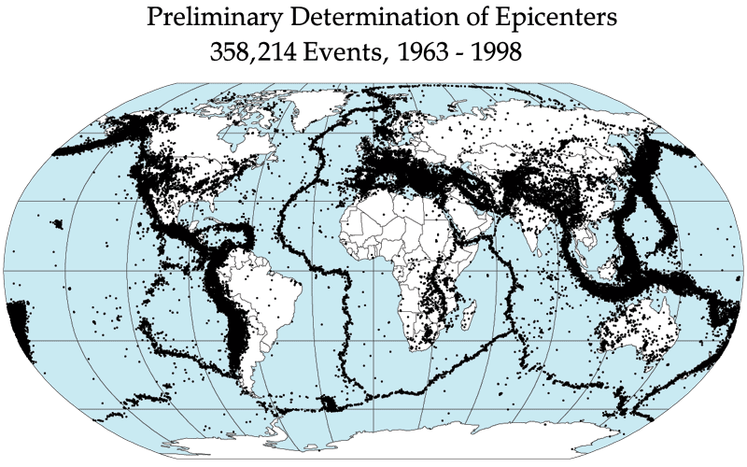
ZEMĚTŘESENÍ
náhlý pohyb zemské kůry
vznikne rychlým uvolněním napětí nahromaděného při pohybech litosférických desek nebo sopečnou činností ( přeskupování magmatu), nebo řícením (podzemních dutin)
nejvíce na hranicích litosférických desek

Slide 4
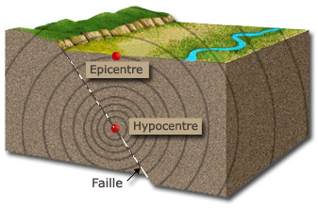
Ohnisko = hypocentrum – místo vzniku v hloubkách okolo 30 – 60 km
Epicentrum – místo na povrchu kolmo nad ohniskem – nejničivější účinky

Slide 5
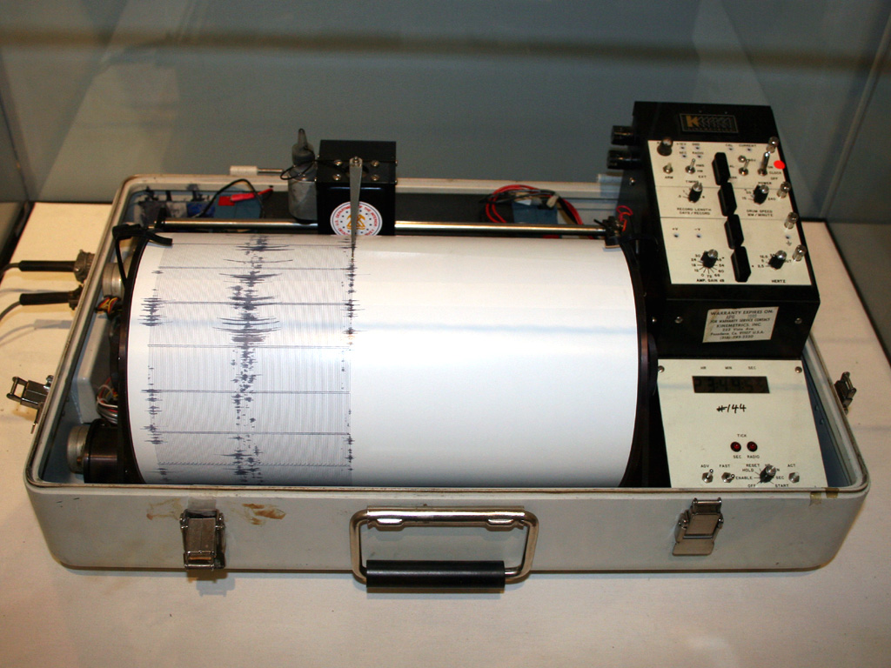
Měření – seismograf (seismometr)
- zapisuje sílu a průběh vln

Slide 6
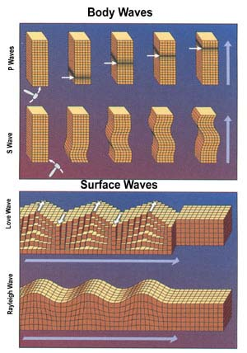
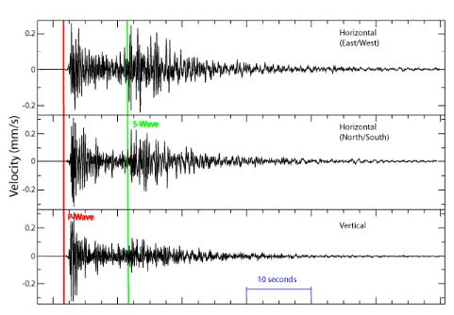
P – vlny – primární, podélné vlnění, rychlejší, prochází skrz celé zemské těleso
S – vlny – sekundární, příčné vlnění, neprochází kapalinami
Záznam průběhu P a S vln seismografem

Slide 7
Makroseismické účinky zemětřesení
jsou účinky na krajinu, budovy, osoby
odhad je subjektivní – záleží jak to vyhodnotí pozorovatel
k vyhodnocení se používá EMS- 98 – Evropská makroseismická stupnice – 12 stupňů
http://cs.wikipedia.org/wiki/EMS-98

Slide 8
Magnitudo
je hodnota síly zemětřesení – vypočtená z údajů naměřených seismografy
objektivnější než makroseismické účinky
používá se tzv. Richterova stupnice (škála)
zemětřesení o síle 4,5 jsou schopny zaznamenat seismografy po celém světě
http://cs.wikipedia.org/wiki/Richterova_stupnice

Slide 9
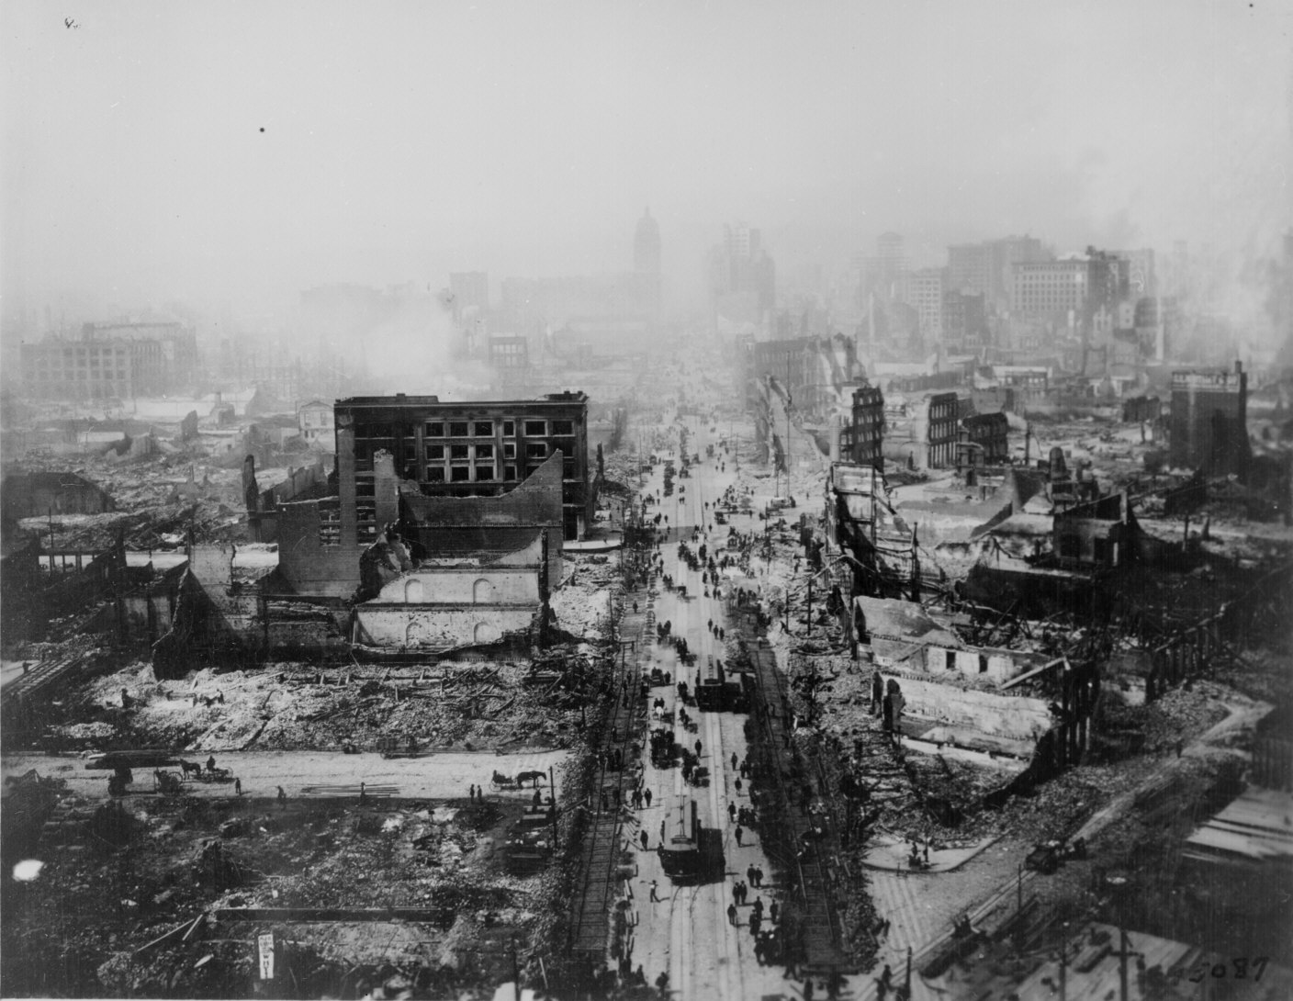
San Francisco 1906

Slide 10
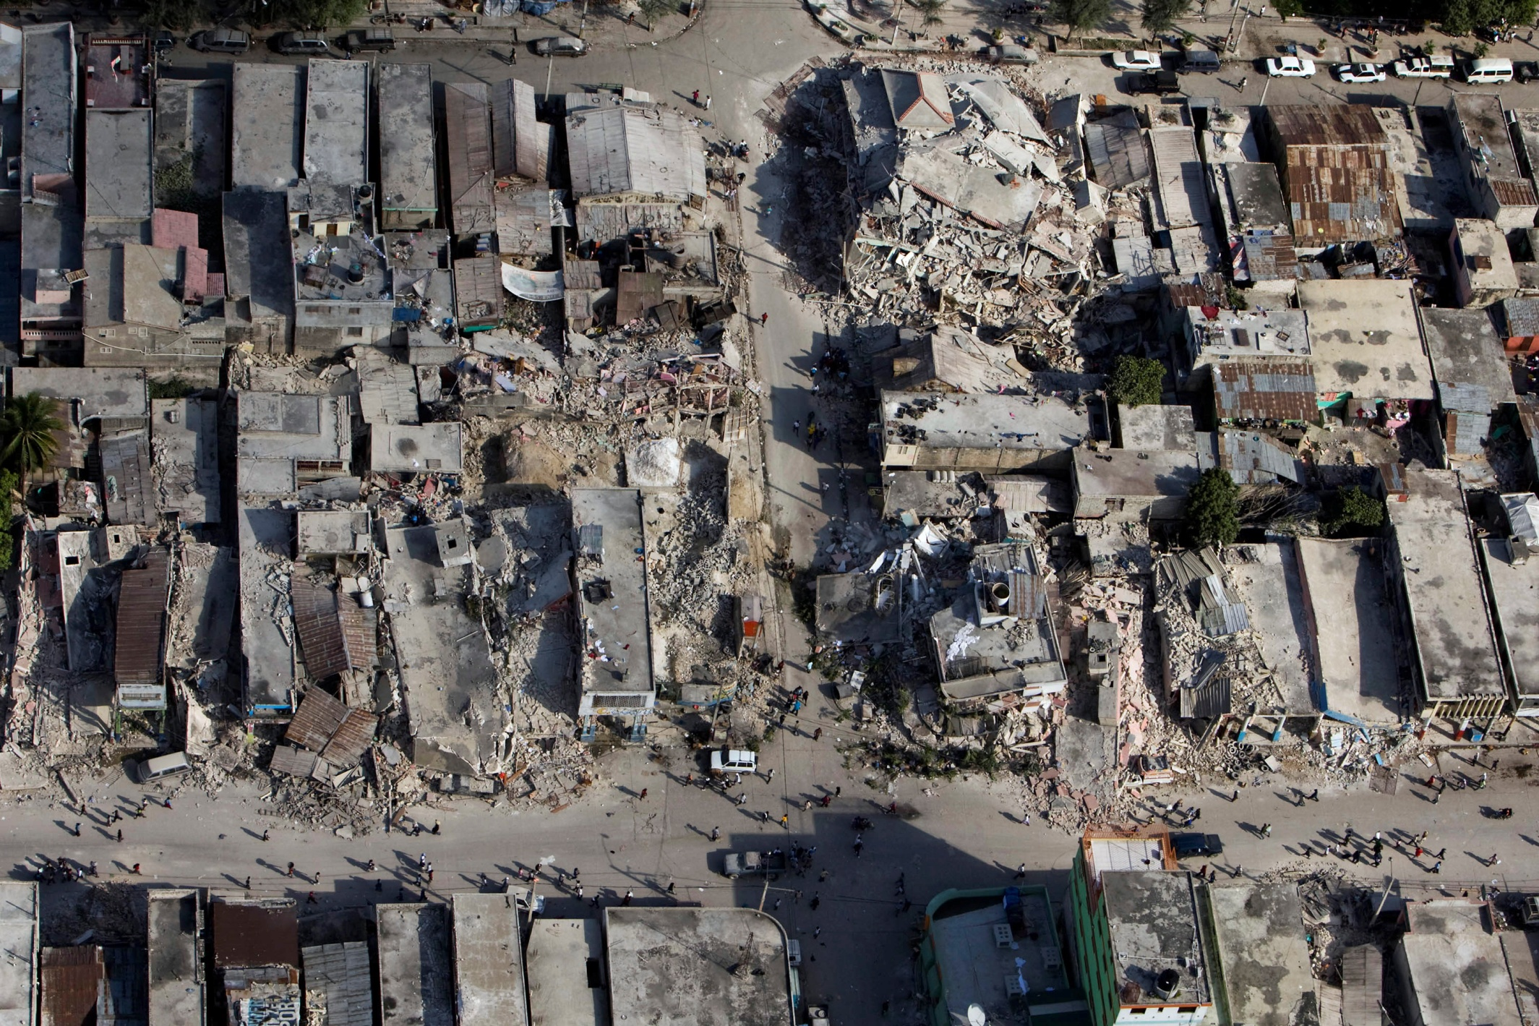
Port-au-Prince, Haiti 2010

Slide 11
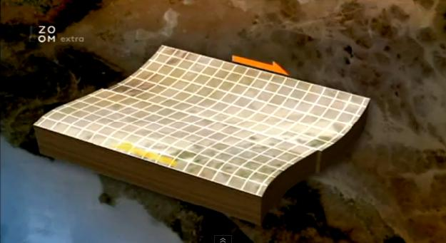
Prima ZOOM - Zemětřesení
5:01 min., kvalita 480p, CZ
http://www.youtube.com/watch?v=9uBhdLmZ4S8

Slide 12
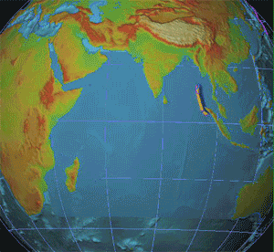
Tsunami
z japonského slova – vlna v přístavu
v drtivé většině vyvolané zemětřesením a vulkanickou činností, méně – sesuvy, dopady meteoritů, exploze plynů, podmořské jaderné výbuchy
Animace šíření vln tsunami z Indonésie v roce 2004.
Výška vln při pobřeží až 15m, 230 tis. obětí, způsobilo zemětřesení u Sumatry, 9,2 Richterovy stupnice

Slide 13
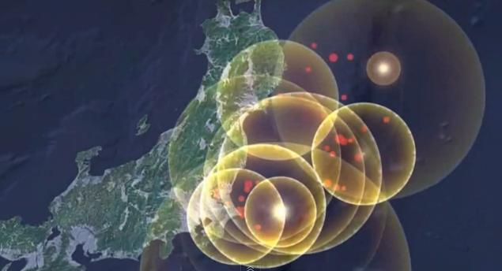
Japonsko 11. března 2011 – Tsunami u ostrova Honšů,
9,0 Richterovy stupnice, 28 tis. obětí, poškození jaderné elektrárny Fukušima
5:36 min, kvalita 720p, bez komentáře
http://www.youtube.com/watch?v=ljt0EMOkbXA

Slide 14
POUŽITÉ ZDROJE:
Quake epicenters 1963-98.png. In: Wikipedia: the free encyclopedia [online]. San Francisco (CA): Wikimedia Foundation, 2004 [cit. 2013-04-17]. Dostupné z: http://en.wikipedia.org/wiki/File:Quake_epicenters_1963-98.png
Séisme-Épicentre-Hypocentre-Faille tectonique.jpg. In: Wikipedia: the free encyclopedia [online]. San Francisco (CA): Wikimedia Foundation, 2011 [cit. 2013-04-17]. Dostupné z: http://commons.wikimedia.org/wiki/File:S%C3%A9isme-%C3%89picentre-Hypocentre-Faille_tectonique.jpg
Kinemetrics seismograph.jpg. In: Wikipedia: the free encyclopedia [online]. San Francisco (CA): Wikimedia Foundation, 2006 [cit. 2013-04-17]. Dostupné z: http://cs.wikipedia.org/wiki/Soubor:Kinemetrics_seismograph.jpg
Http://cs.wikipedia.org/wiki/Richterova_stupnice. In: Wikipedia: the free encyclopedia [online]. San Francisco (CA): Wikimedia Foundation, 2005 [cit. 2013-04-17]. Dostupné z: http://cs.wikipedia.org/wiki/Soubor:Sanfranciscoearthquake1906.jpg
2010 Haiti earthquake damage4.jpg. In: Wikipedia: the free encyclopedia [online]. San Francisco (CA): Wikimedia Foundation, 2010 [cit. 2013-04-17]. Dostupné z: http://cs.wikipedia.org/wiki/Soubor:2010_Haiti_earthquake_damage4.jpg
Pswaves.jpg. In: Wikipedia: the free encyclopedia [online]. San Francisco (CA): Wikimedia Foundation, 2005 [cit. 2013-04-17]. Dostupné z: http://cs.wikipedia.org/wiki/Soubor:Pswaves.jpg
Seismogram.gif. In: Wikipedia: the free encyclopedia [online]. San Francisco (CA): Wikimedia Foundation, 2006 [cit. 2013-04-17]. Dostupné z: http://en.wikipedia.org/wiki/File:Seismogram.gif
Prima ZOOM-Extra Zemětřesení. 2013. Dostupné z: http://www.youtube.com/watch?v=9uBhdLmZ4S8
2004 Indonesia Tsunami Complete.gif. In: Wikipedia: the free encyclopedia [online]. San Francisco (CA): Wikimedia Foundation, 2009 [cit. 2013-04-17]. Dostupné z: http://cs.wikipedia.org/wiki/Soubor:2004_Indonesia_Tsunami_Complete.gif
311 Japan Tsunami 【東日本大震災】津波災害［HD］. 2011. Dostupné z: http://www.youtube.com/watch?v=ljt0EMOkbXA

